Slide 1
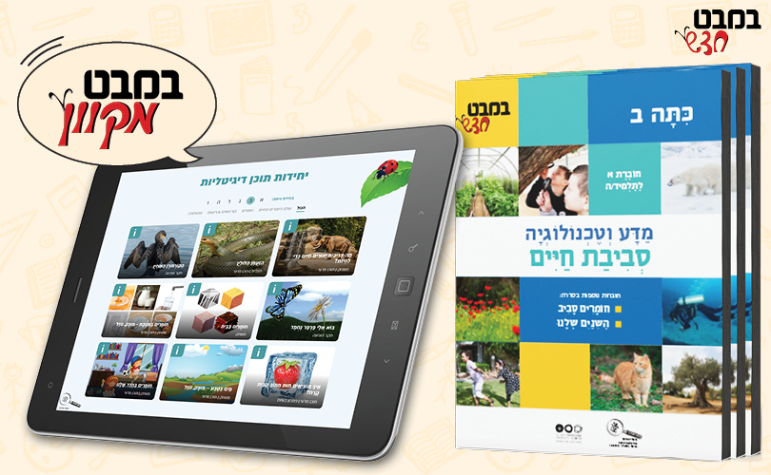
לוֹמְדִים מַדָּע וְטֶכְנוֹלוֹגְיָה
כִּתָּה ב
פְּעִילוּת פְּתִיחָה לִשְׁנַת הַלִּמּוּדִים תשפ"ד
Notes:
למורה: מטרת פעילות הפתיחה היא לעורר סקרנות ועניין ללמוד מדע וטכנולוגיה ולהפגיש אותם עם נושאי הלימוד שילמדו בכיתה ב. במצגת שלוש פעילויות. שתי הפעילויות הראשונות עוסקות בפליאה והפעילות השלישית בהכרת חוברות הלימוד.

Slide 2
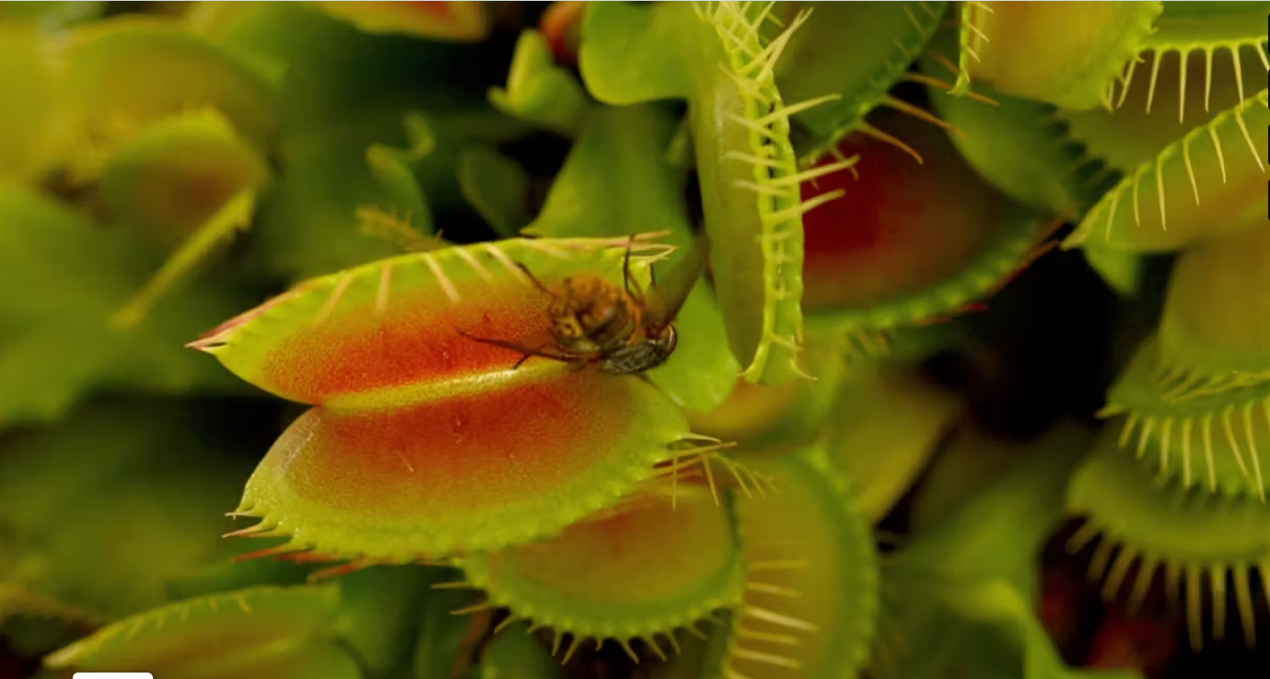
פְּעִילוּת 1
צוֹפִים בְּסִרְטוֹן
Notes:
למורה: מאז ומעולם התפעלו בני האדם מיופיו המרהיב של הטבע ומפלאו. ילדים נולדים עם יכולת התפעלות טבעית. עם התבגרות רמת הפליאה מהעולם שסובב אותם יוֹרֶדֶת. מתבגרים לעומתם נוֹטִים להתלהב יותר מפלאי הטכנולוגיה ומעשה ידי האדם.
מַקְרִינִים אֶת הַסִּרְטוֹן וְשׁוֹאֲלִים אֶת הַתַּלְמִידִים: מָה רוֹאִים וּמָה מַרְגִּישִׁים? את השיח מקיימים בזמן שמקרינים את השקופית הבאה.

Slide 3
מָה רְאִיתֶם?
מָה הִפְלִיא אֶתְכֶם?
Notes:
למורה: מבקשים מהתלמידים להשיב בקבוצות על השאלות הבאות: מה רואים בסרטון? מה מפתיע בסרטון? מה הרגשתם בעקבות הצפייה בסרטון? לאחר מכן משתפים את הידע והרגשות במליאה.

Slide 4
לוֹמְדִים מִלָּה
פְּלִיאָה
מַדְהִים, מַלְהִיב, מֻפְלָא, מַפְלִיא, מַקְסִים
Notes:
למורה: מציגים לתלמידים את המילה פליאה. שואלים אותם: מה מזכירה לכם המילה פליאה? מבקשים מהם להביא דוגמאות לדברים אשר הפליאו אותם. את הפליאה מבטאים לרוב באמצעות ביטויים כמו: מדהים, וואי, מפליא, מיוחד, מרהיב ועוד

Slide 5
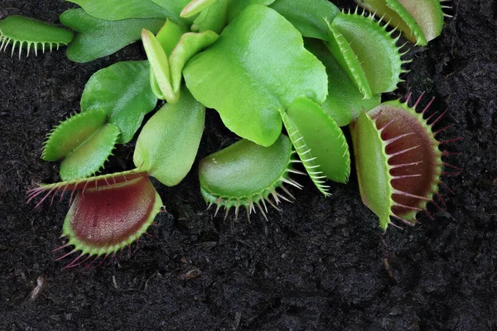
מָה רָאִינוּ בַּסִּרְטוֹן?
נָא לְהַכִּיר: צֶמַח הַדִּיוֹנֶאָה
Notes:
למורה: מזמינים את התלמידים להתבונן בתמונה ולתאר את מבנה העלים (שתי אונות המחוברות זו לזו). אפשר להדגים זאת על ידי חיבור שתי כפות הידיים (לפתוח ולסגור).
מבקשים מהתלמידים לשער: מה יכול להיות התפקיד של העלה שנפתח ונסגר?

Slide 6
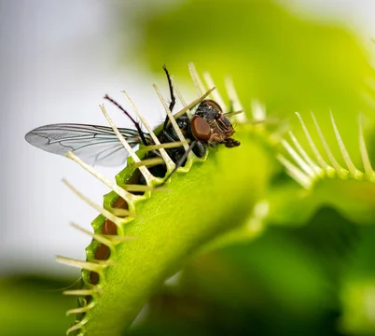
מָה קָרָה?
Notes:
למורה: מזמינים את התלמידים להתבונן בתמונה ולתאר מה קרה בסרטון(חרק נלכד בין שתי האונות של העלה). אפשר להדגים זאת על ידי חיבור שתי כפות הידיים (לפתוח ולסגור) ולכידת חפץ קטן.

Slide 7
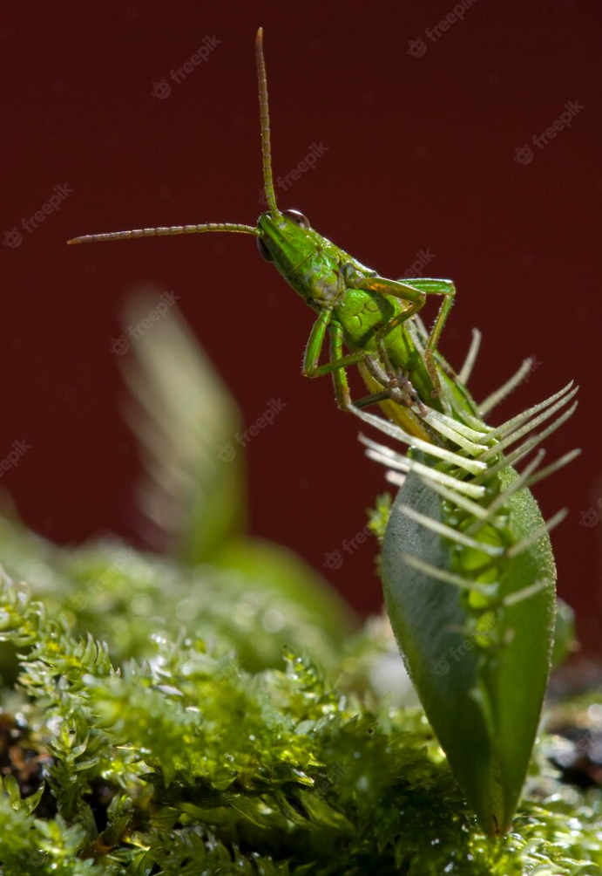
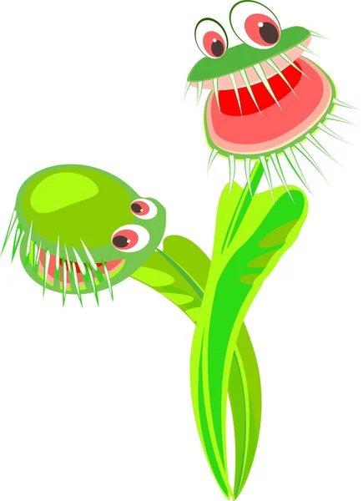
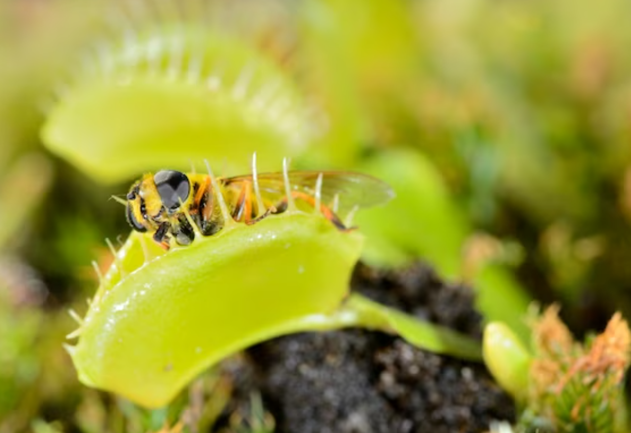
מָה הִפְלִיא אֶתְכֶם בַּסִּרְטוֹן?
הַדִּיוֹנֶאָה הִיא צֶמַח טוֹרֵף
Notes:
למורה: דיונאה היא צמח טורף. היא ניזונה מחרקים, חשופיות, עכבישים ובעלי חיים קטנים אחרים. רוב הצמחים שאנו מכירים אינם טורפים ולכן זו תופעה מפליאה. הטורפים הם בעלי חיים שניזונים מבעלי החיים. על הטורפים התלמידים ילמדו בחוברת סביבת חיים.

Slide 8
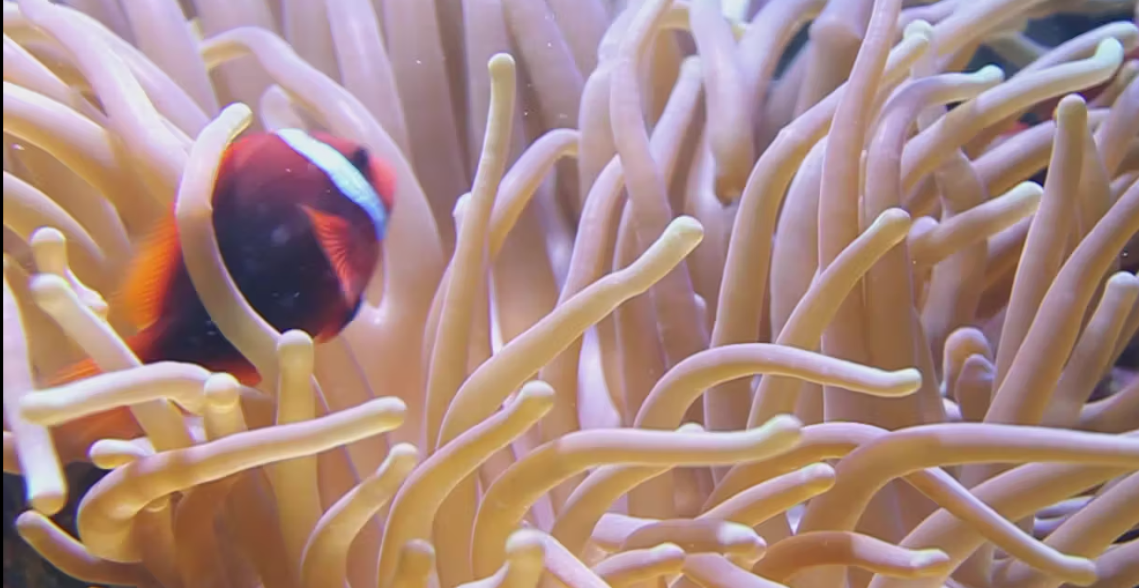
פְּעִילוּת 2
מָה רוֹאִים?
Notes:
למורה: מקרינים לתלמידים סרטון נוסף בנושא פליאה אשר מבטא יחסי גומלין בין בעלי חיים.

Slide 9
מָה הִפְלִיא?
מַדְהִים
מַלְהִיב
מֻפְלָא
מַקְסִים
מפליא
Notes:
למורה: מבקשים מהתלמידים לתאר את תחושות הפליאה מהסרטון בעזרת המילים שנלמדו בפעילות הקודמת (תרגול). אפשר כמובן להשתמש במילים נוספות כגון: מהמם, לא יאומן, מגניב.

Slide 10
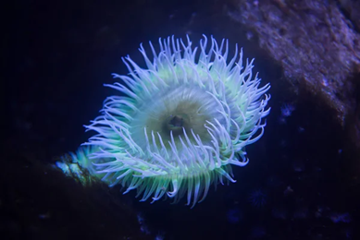
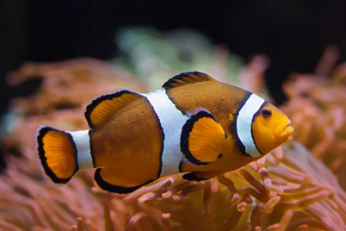
נָא לְהַכִּיר
שׁוֹשַׁנַּת הַיָּם
שׁוֹשַׁנּוּן
Notes:
למורה: מציגים לתלמידים את שני בעלי החיים: שושנון (דג) ושושנת הים. שניהם חיים בשונית אלמוגים. מפנים את תשומת הלב של התלמידים למבנה של שושנת הים (פתח מרכזי וזרועות) וגופה צמוד למצע (אינה נעה ממקום למקום). הזרועות שלה נמצאות בתנועה והן תופסות את הטרף ומשתקות אותו בחומר צורב שהן מפרישות. הטרף מובל באמצעות תנועת הזרועות אל הפתח המרכזי ומשם לעיכול בקיבה.

Slide 11
מָה הִפְלִיא בַּסִּרְטוֹן?
Notes:
למורה: שושנת הים והשושנון חיים בשיתוף פעולה. שושנת הים מהווה בית לשושנון: הוא מוצא בתוכה מחסה, ניזון משאריות המזון שלה ומטיל בתוכה את הביצים. השושנון בתמורה מרחיק את הטורפים של שושנת הים ומנקה אותה מטפילים. השושנון מושך אליו דגים אחרים שיהוו טרף לשושנה. יחסי הגומלין האלה מפליאים.

Slide 12
מִלּוֹת שְׁאֵלָה:
לָמָּה?
מָה?
אֵיךְ?
מִי?
הֵיכָן?
מָתַי?
Notes:
למורה: מבקשים מהתלמידים לנסח שאלות בעקבות הצפייה בסרטון. מומלץ, להכין מראש פתקים של מילות שאלה (מילת שאלה בכל פתק) ולבקש מכל תלמיד/ה לנסח שתי שאלות.

Slide 13
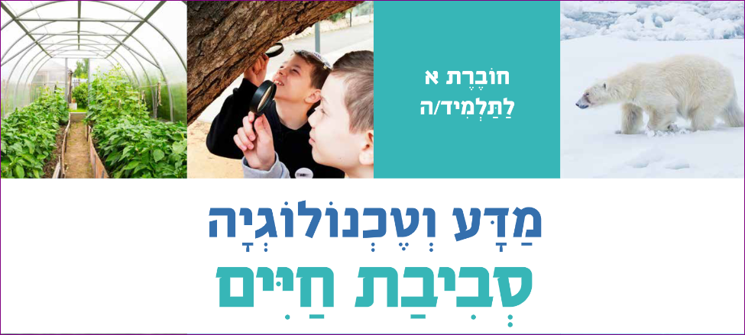
פְּעִילוּת 3
מָה נִלְמַד הַשָּׁנָה?
נַתְחִיל בְּ...
Notes:
למורה: נלמד להבחין מה נחשב לחי ומה אינו חי. נכיר בעלי חיים וצמחים ואת סביבות החיים שלהם. נלמד גם על התועלת שבני האדם מפיקים מבעלי החיים שהם מגדלים

Slide 14
נַמְשִׁיךְ בְּ...
Notes:
למורה: נכיר חומרים ואת התכונות שלהם. נלמד על שימושים בחומרים בחיי היומיום.

Slide 15
נְסַיֵּם בְּ...
Notes:
למורה: נכיר את המבנה של השיניים שלנו ונלמד כיצד לשמור על הבריאות שלהן.

Slide 16
מָה בַּחוֹבָרוֹת?
Notes:
למורה: מבקשים מהתלמידים לדפדף ולעיין בחוברות ולגלות בהן דברים מעניינים ומסקרנים. אפשר גם לכוון לנושאים חדשים שאינם מוכרים להם. אפשר לחלק את הכיתה לשלוש קבוצות. כל קבוצה תתמקד באחת החוברות. לאחר מכן, משתפים במליאה.

Slide 17
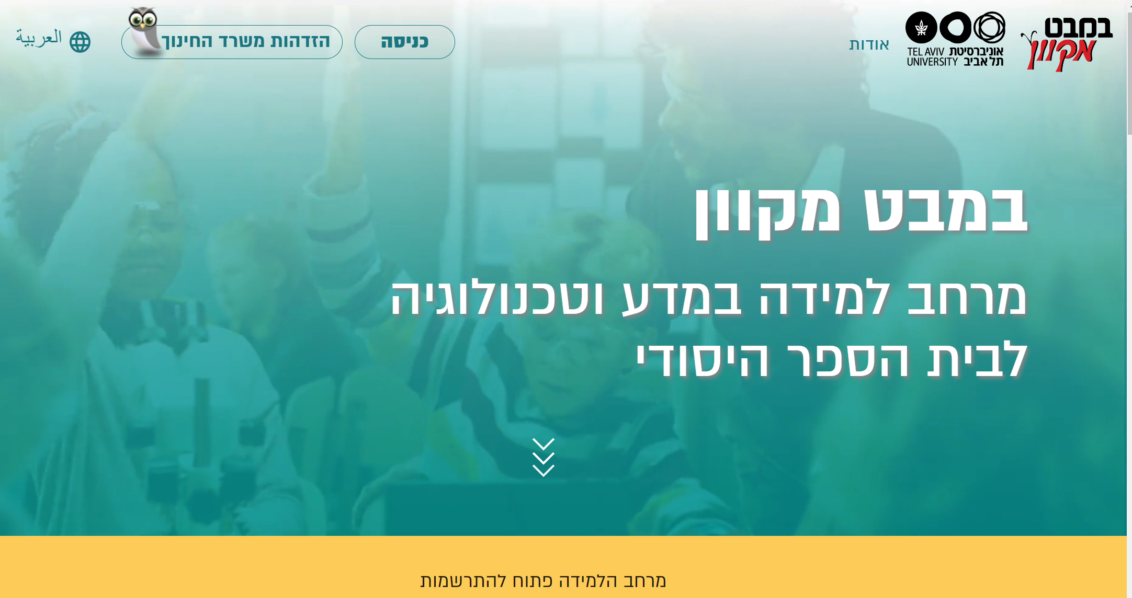
אֲתָר בְּמַבָּט מֻקְוָון
Notes:
למורה: במבט מקוון הוא מרחב למידה היברידי, חדשני ועשיר להוראת מדע וטכנולוגיה בכיתות א-ו.
במרחב הלמידה ספרים דיגיטליים בתקן מתקדם של סדרת הלימוד "במבט חדש" ויחידות תוכן דיגיטליות.

Slide 18
חוֹבְרוֹת דִיגִיטָלִיוֹת
Notes:
החוברות הדיגיטליות כוללות שכבות מידע לתמיכה בתוכן המופיע בספרים וכן מערכת לניהול הלמידה.

Slide 19
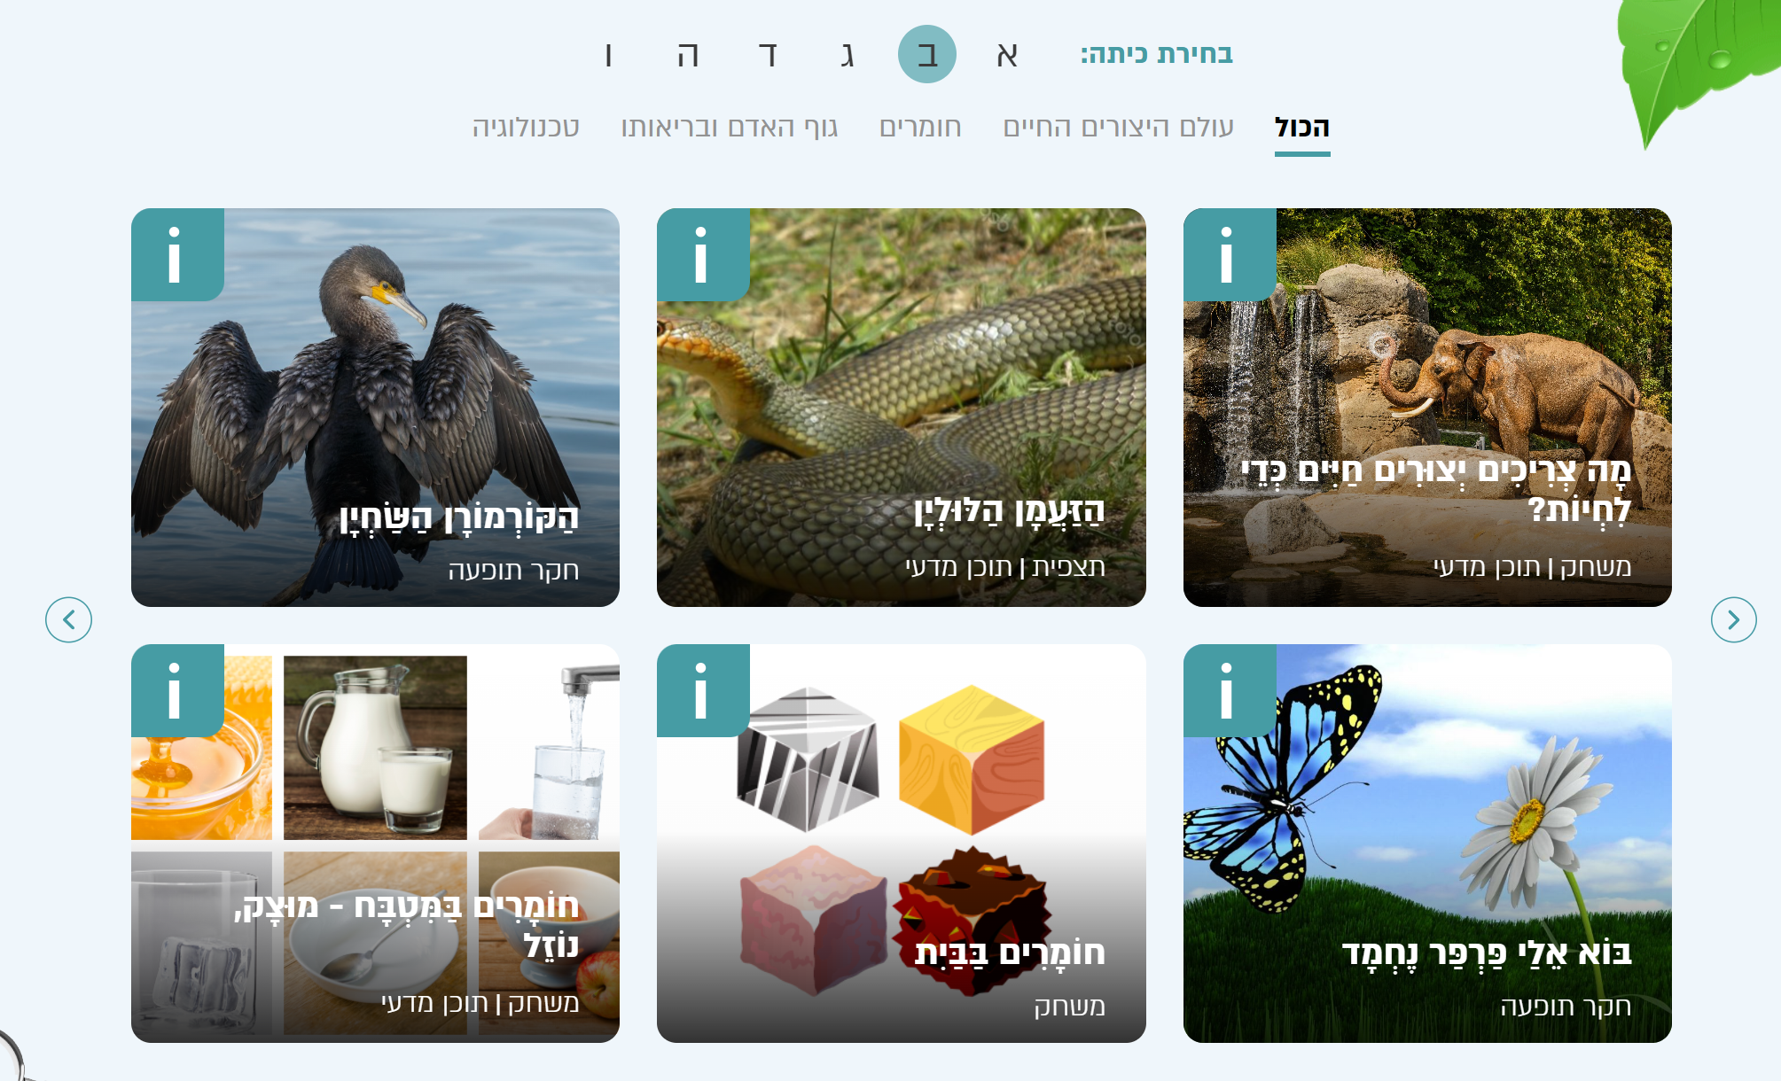
יְחִידַת תּוכֶן דִיגִיטָלִית
מספר דוגמאות
Notes:
החוברות הדיגיטליות כוללות משימות לימודיות אינטראקטיביות, והמיועדות להבניית תשתית מושגית מעמיקה במדע ובטכנולוגיה, מיומנויות חשיבה מסדר גבוה, תהליכי חקר ופתרון בעיות וערכים. למשימות נלווית מערכת לניהול הלמידה.

Slide 20
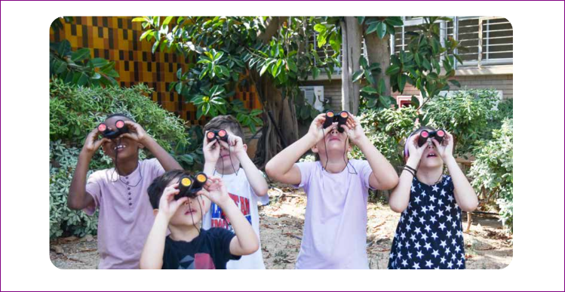
תָּם וְלֹא נִשְלַם

